Slide 1
Analyse des Pics de Vente Annuels chez FastAlim
[ROUDAUT Quittterie]
[Supply Chain Analyst]
[07.04.2025]
Notes:
Une analyse sur les pics de vente chez FastAlim, qui fournit les professionnels de la restauration en nourriture et boissons et qui a pris la décision de développer son activité ‘fruits et légumes » car c’est un levier important de croissance.

Slide 2

Contexte et Objectifs
Analyser les volumes de vente et leur évolution en tenant compte des saisonnalités
Amélioration des prévisions de ventes
Optimiser la gestion de stock de l’entrepôt
Satisfaction client
Meilleure coordination entre services
Notes:
Suite à cette annonce de développement, certaines alertes concernant le département SI et Operations sont remontées.
nouvelles données = nouveaux tableau de bord
nouveaux volumes = nouvelles organisations à l’entrepôt.
Nos objectifs:
Analyser les volumes commandés au cours des derniers mois, en tenant compte des saisonnalités
Pour, Mieux estimer la demande et anticiper les conséquences métier
Réorganiser les opérations et l'entrepôt pour mieux gérer les stocks ajuster les capacités de stockage.
Rassurer les clients en évitant les retards de livraison, comme ceux survenus l'été dernier.
Fournir les données nécessaires aux collaborateurs pour prendre des décisions éclairées.

Slide 3
Exploration des Données FastAlim
Caractéristique
32 865 lignes
3 Variables
Exploration Variables
0 valeurs manquantes
Période 2019-2022
Date
Product
Sales
15 produits
CA de 0,98€ à 229€
4 ans
Notes:
Suite à la réception de tes données, j’ai commencé par une analyse exploratoire de celles-ci, puis une étude de nos volumes, avec les saisonnalités et enfin des comparaisons pour proposer un nouveau plan pour l’entrepôt.
Analyse de données > Jupiter
Date: la date considérée au format YYYY-MM-DD
Product: le nom du produit considéré
Sales: le chiffre d'affaires vendu en €

Slide 4
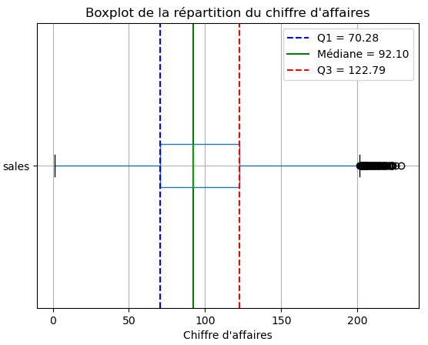
Indicateurs Statistiques (IQR-Z-score)
Z-Index
CA moyen: 97,82€
Ecart-type: 38,3€
Seuil CA 212€ = 36 articles
Intervalle Interquartile
Seuil >: 201€= 120 ‘outliers’
Principalement Tomates et Pommes
Proportion des ‘outliers’ 0,55%
Notes:
Une idée des ordres de grandeurs de nos données, j’ai effectué des explorations visuelles, mais aussi statistique de notre variable sales.
Boxplot: mesure de dispersion et permet de représenter schématiquement une distribution. La boite est délimitée par des quartiles et la médiane qui est représenté au centre de la boite.
Le CA varie globalement entre une valeur proche de 0 et un maximum de plus de 200
La majorité du CA (entre Q1 et Q3) se situe entre 701€ et 122€
Un calcul de l’écart-type à été effectué est celui-ci est de 38€
En moyenne le CA s'écarte de 38€ par rapport à la moyenne qui est de 97€. Le CA dans l'ensemble de données est dispersé, avec des valeurs qui peuvent être bien plus basses ou bien plus hautes que la moyenne. Ce qui montre une forte variabilité du CA.
Ensuite, des CA seuils ont été calculé via le Z-index et l’analyse des intervalles interquartiles, qui nous montre que à partir de 200€, nos valeurs pourraient être considéré comme aberrantes. Cela représente 120 articles (Pommes et Tomates)
L'analyse des intervalles interquartiles (IQR - Interquartile Range) est une méthode couramment utilisée pour détecter les valeurs aberrantes (outliers).
Très faible proportion d'outliers : 0,55 est une proportion extrêmement faible. Cela signifie que le jeu de données est très homogène et que les valeurs extrêmes sont rares impact/ influence négligeables sur nos statistiques globales.

Slide 5
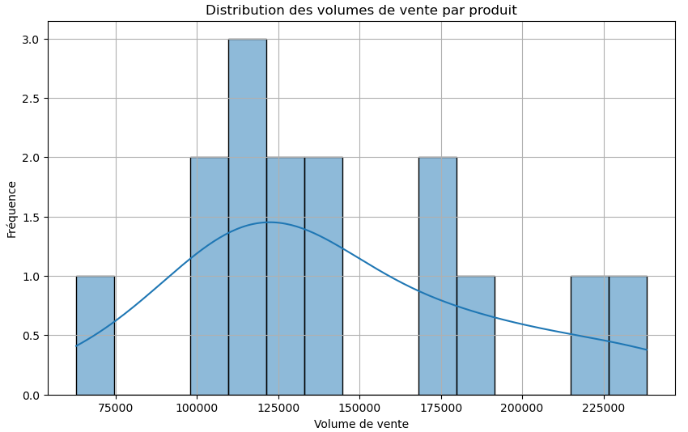
Distribution Statistique et Test
H0: les données suivent une distribution normale.
H1: les données ne suivent pas une distribution normale.
Shapiro-Wilk:
W: 0,93
p-value: 0,31
Kolmogorov-Smirnov:
KS: 0,21
p-value: 0,43
Notes:
DS: révèle comment les valeurs d'un ensemble de données sont réparties, Elle nous donne une vision globale de nos données.
H0: les données suivent une distribution normale
H1: elle indique que les données ne suivent pas une distribution normale et donc que H est fausse
Shapiro-Wilk: permet de vérifier si un échantillon suit une distribution normale (loi normale).
La valeur W mesure combien les données s'écartent de la normalité. La valeur de 0.9367 proche de 1 tend à suggérer que les données pourraient suivre une distribution normale.
La p-value de 0.3430 est supérieure au seuil commun de 0.05. Nous ne pouvons donc pas rejetter l'hypothèse de normalité. Cela stipule que les données suivent une distribution normale
Kolmogorov-Smirnov: souvent utilisé pour de grands échantillons, mais peut être sensible aux petites variations:
p-value = 0.492 > 0.05, donc on ne rejette pas l’hypothèse de normalité
Utiliser des tests paramétriques: (comparaison de moyennes, analyse de variance et interpréter es résultats avec plus de confiance
Maintenant que nous avons une meilleure connaissance de nos données, nous pouvons aller dans l’analyse de celles-ci

Slide 6
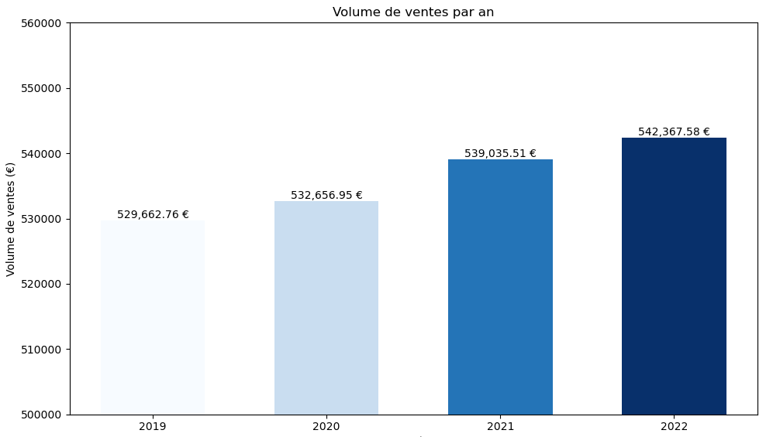
Visualisation: Evolution des Volumes Commandés
Volume de vente global 2019-2022: + 2 Millions €
Chiffre d’Affaires en augmentation : + 2.40%
Quels sont les produits qui y contribuent le plus?

Slide 7
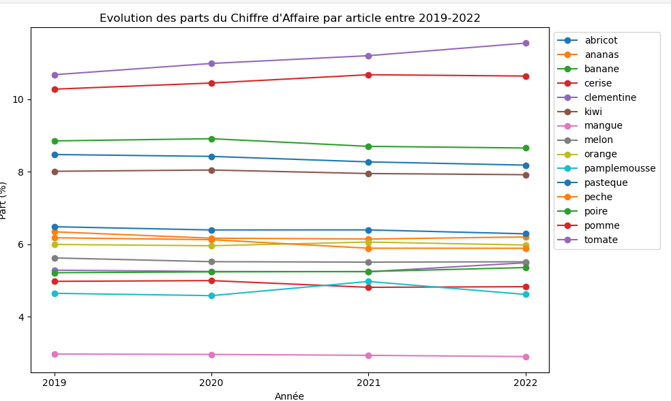
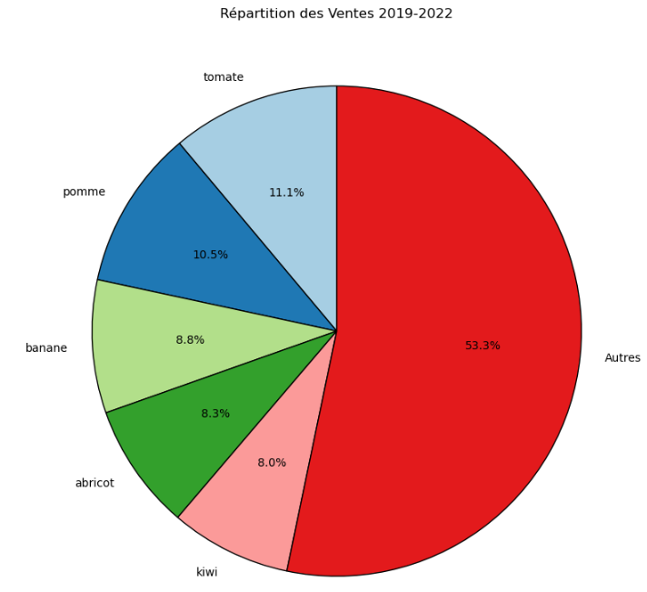
TOP 5 chez FastAlim
Notes:
J’ai calculé les parts du CA par articles sur les 4 dernières années.
Représente un peu moins de 50% des parts de notre CA, donc une part non négligeable.
Et c’est sur ces produits que le reste de l’analyse va se faire

Slide 8
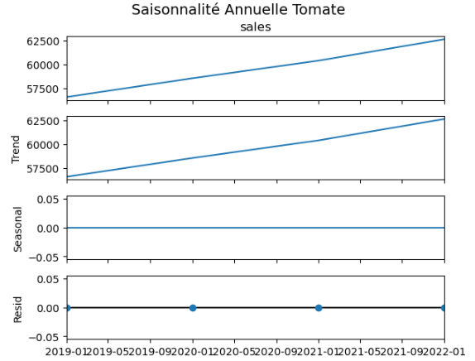
E
Analyses saisonnalités Annuelles
Saisonnalité
Identifier mesurer les variations périodiques d’une série de données
Prévoir la demande
Méthode
Trend: évolution générale
Seasonal: variation périodique à intervalles réguliers
Optimiser les ressources
Anticiper les tendances
Residual: part imprévisible
Notes:
L’analyse de la saisonnalité consiste à identifier et mesurer les variations périodiques de nos données au fil du temps. Ces variations se répètent à intervalles réguliers (mois, trimestre, année) et sont souvent influencées par des facteurs externes comme la météo, les fêtes, ou les habitudes de consommation.
Pourquoi?
Les fruits et légumes de saison ont des fluctuations de vente selon les récoltes.
Trend: Représente l’évolution générale des données sur le long terme.
Seasonal: Ce sont les variations périodiques qui reviennent à intervalles réguliers (mois, trimestre, année). La saisonnalité est influencée par des facteurs comme le climat, les événements culturels ou les habitudes de consommation.
Residual: C’est la part imprévisible des données, après avoir retiré la tendance et la saisonnalité. (crise économique, rupture de stock, météo imprévue…).
Graphique: ventes qui augmentent, la tendance montre une progression constante des tomates, à l’année saisonnalité très faible. Résidus, très faible.

Slide 9
E
Analyses Saisonnalités Annuelles
Pomme
Banane
Abricot
Kiwi
Notes:
4 graphiques:
Tendance, et des ventes à la hausse pour les Pommes et les Kiwi sur les 4 ans
Tendance à la hause en début 2019 pour les bananes puis une diminution des ventes sur 2020 pour une stabilisation en 2021
Abricot, baisse des ventes
A ce niveau de décomposition, on voit également aucune saisonnalité ni de résidus, il faut aller à maille mensuelle pour le voir.

Slide 10
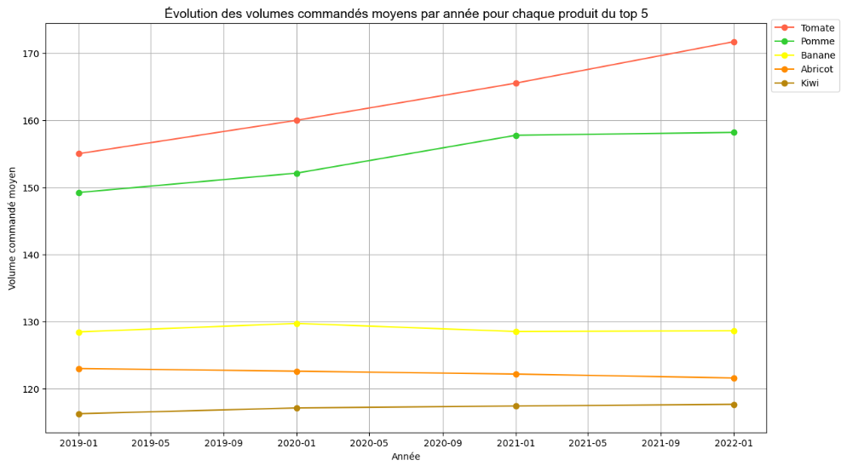
E
Evolution des Volumes Moyens Annuels du TOP 5
Notes:
Aucune saisonnalité, granularité des données. Cela peut masquer les variations saisonnières qui se produisent à des intervalles plus courts/ les fluctuations mensuelles sont lissées.

Slide 11
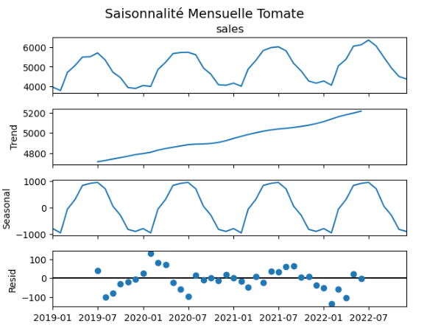
E
Analyses saisonnalités: Mensuelles Tomates
Fluctuations régulières et périodiques
Saisonnalité prononcée
Pics de forte demande = facteurs saisonniers
Résidus: variations aléatoires.
Notes:
Saisonnalité (Seasonal) : La saisonnalité est très prononcée, avec des pics réguliers indiquant des périodes de forte demande suivies de périodes de faible demande. Cela suggère que les ventes de tomates sont fortement influencées par des facteurs saisonniers. Contrairement à l'analyse annuelle.
En résumé, les ventes de tomates montrent une tendance à la hausse constante avec une forte saisonnalité mensuelle.

Slide 12
E
Analyses Saisonnalités Mensuelles
Pomme
Banane
Abricot
Kiwi
Notes:
4 graphiques:
On y retrouve les pics de vente en fonction du mois, puis des diminutions et ça de manière périodique. Ce qui indique donc que tous nos produits une saisonnalité prononcée, et ce qui fait sens avec nos produits.

Slide 13
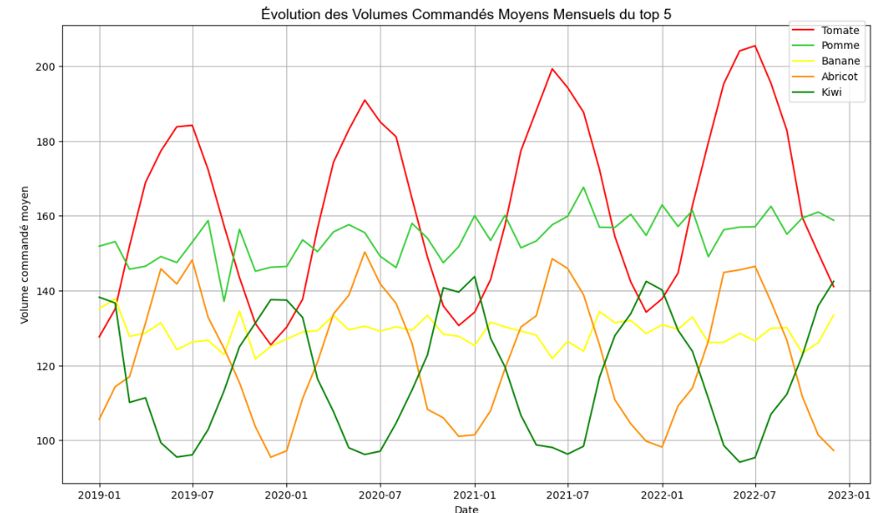
E
Evolution des Volumes Moyens Mensuels du TOP 5
Notes:
Tomate, Abricot et les kiwi ont des pics très prononces
Pommes et Bananes sont plus constent

Slide 14
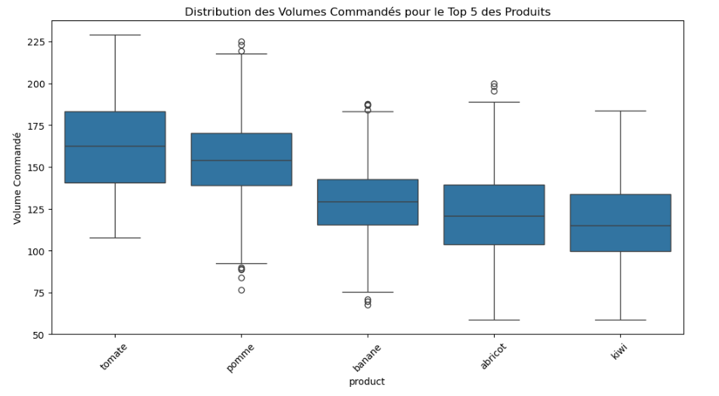
E
Distribution des Volumes Commandés TOP 5
Notes:
Ce graphique en boîte à moustaches met en évidence les différences entre les produits en terme de distribution
T: médiane + élevée: indique une forte demande constante. Ce qui vérifie ce que l’on avait vu en amont sur les 4 ans, au niveau des ventes. Dispersion large aussi, atteignant près de 225 unités, ce qui montre une variabilité significative dans les volumes commandés.
P: légèrement < mais la distribution est plus étendue vers le bas, avec des valeurs minimales plus basses. Point > suggérant des commandes occasionnellement très importantes.
B: médiane + basse que les deux précédents, une demande générale + faible. Dispersion est modérée, avec quelques valeurs aberrantes basses, ce qui montre une certaine variabilité mais moins prononcée que pour les pommes.
A: médiane similaire que la B. mais une dispersion + large et des valeurs + extrêmes.
K: médiane la + basse faible demande générale, une dispersion modérée

Slide 15
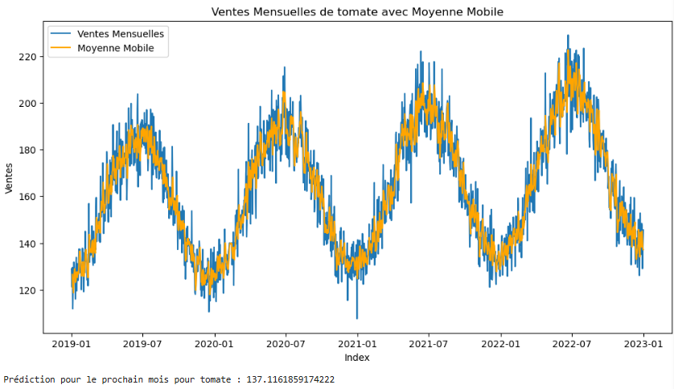
E
Moyenne Mobile EX: Tomates
Lisser les fluctuations/ ventes
Visualisation des tendances
Prévision des ventes Futures
Aide à la gestion de Stock
Prédictions Top 5 M+1:
Tomates: 137
Pommes: 159
Bananes: 130
Abricots: 86
Kiwi: 146
Notes:
Lisser les Ventes :
Les ventes de fruits peuvent varier chaque mois à cause de la saison ou des promotions. La moyenne mobile aide à réduire ces variations pour montrer une tendance plus claire. Elle permet de voir si les ventes d'un fruit augmentent ou diminuent sur plusieurs mois, ce qui est utile pour comprendre les préférences des clients.
Prévoir les Ventes Futures :
Bien que ce ne soit pas une prédiction exacte, la moyenne mobile peut donner une idée de ce à quoi s'attendre si la tendance actuelle continue.
Aider à la Gestion :
En comprenant les tendances, vous pouvez mieux gérer les stocks et planifier des promotions.

Slide 16
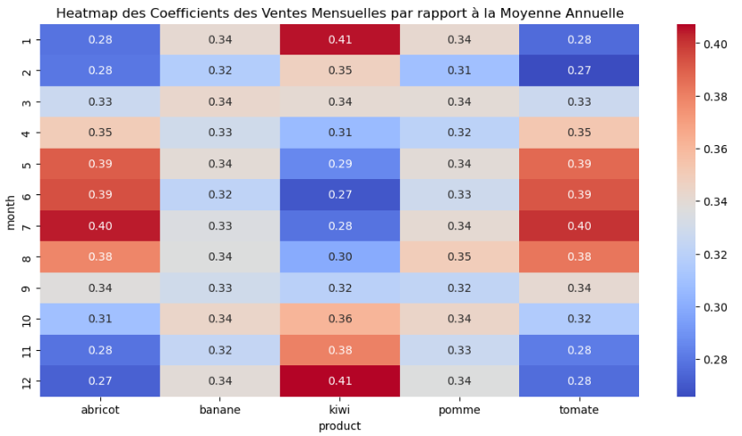
E
Coefficient d’Ecart TOP 5
Comparaison des ventes mensuelles avec la moyenne annuelle
Souligne la saisonnalité pour le Top 5
Mois Mai à Aout: forte demande: Abricot; Tomate
Octobre-Février: forte demande Kiwi
Banane et Pomme: stable et constant
Notes:
Pour continuer la comparaison nous avons diviser les ventes mensuelles par la moyenne annuelle pour obtenir un coefficient d’écart par rapport à la moyenne annuelle.
Cela nous permet de voir comment chaque mois se compare à la moyenne annuelle:
Abricot: Les coefficients les + élevés sont en juin et juillet indiquant une forte demande pendant ces mois. Les coefficients les plus bas sont à en novembre et décembre indiquant une faible demande.
Banane et pomme: Les coefficients sont relativement stables tout au long de l'année, avec des valeurs proches de 0.5, indiquant une demande assez constante.
Kiwi: Les coefficients les plus élevés sont en janvier Décembre, indiquant une forte demande en fin d'année/début d'année Les coefficients les plus bas sont entre Mai et Septembre.
Tomate: Les coefficients les plus élevés sont entre Avril et Septembre indiquant une forte demande pendant ces mois.

Slide 17
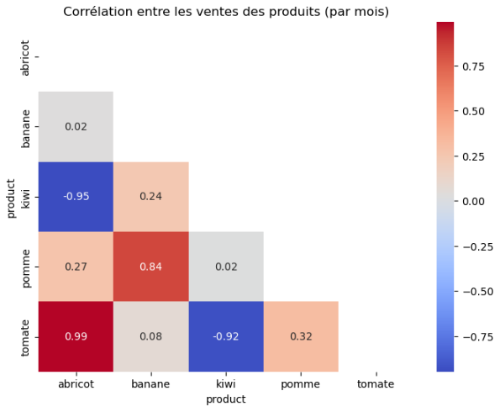
E
Corrélation TOP 5
Lien statistique entre 2 variables
Corrélation + :
Abricots/Tomates
Bananes/Pommes
Corrélation –:
Abricots/Kiwi
Tomates et Kiwi
Produits complémentaires: Abricots/Tomates
Pommes/Bananes
Produits substituts:
Abricots/Kiwi
Tomates/Kiwi
Notes:
La corrélation mesure le lien statistique entre deux variables. Dans notre cas, les ventes et les mois de l'année. Une corrélation proche de 1 signifie une relation positive forte, proche de -1 négative forte et proche de 0 aucune relation.
++++
Abricot et Tomate (0.99): Une corrélation très forte et positive indique que les ventes d'abricots et de tomates suivent des tendances très similaires au fil des mois. Cela signifie que lorsque les ventes d'abricots augmentent, les ventes de tomates augmentent également, et vice versa.
Banane et Pomme (0.84): Une corrélation forte et positive indique que les ventes de bananes et de pommes tendent à augmenter et diminuer ensemble.
----
Abricot et Kiwi (-0.95): Une corrélation très forte et négative indique que lorsque les ventes d'abricots augmentent, les ventes de kiwis diminuent, et vice versa.
Tomate et Kiwi (-0.92): idem.
Produits Complémentaires: Les produits avec une forte corrélation positive peuvent être considérés comme complémentaires, car leurs ventes augmentent et diminuent ensemble.
Produits Substituts : Les produits avec une forte corrélation négative peuvent être considérés comme substituts, car les ventes de l'un augmentent lorsque les ventes de l'autre diminuent.

Slide 18


E
Proposition Répartition de stock I
H1: Répartition par volume de vente (CA ) ➔ Optimiser l'accès aux produits en fonction de leur volume de ventes
Avril- Sept
Tomate
Pomme
Banane
Abricot
Kiwi
Oct- Mars
Notes:
La répartition des stocks peut être effectuée en fonction du volume des ventes tout au long de l’année, en intégrant la notion de saisonnalité.
Tomate : 2 382 05 € de CA, soit une part de 11,11 %
Pomme : 2 254 51 € de CA, soit une part de 10,51 %
Banane : 1 882 35 € de CA, soit une part de 8,78 %
Abricot : 1 787 63 € de CA, soit une part de 8,34 %
Kiwi : 1 711 36 € de CA, soit une part de 7,98 %
Avril à Septembre (Mois 4 à 9): garde l’ordre on change les abricot et les bananes: une saisonnalité + importante
Les tomates seront placées en priorité dans l’espace de stockage principal, compte tenu de leur volume. Leurs ventes augmentent progressivement et atteignent un pic en juillet-août
Les pommes seront positionnées juste après les tomates.
Enfin, les kiwis, dont le volume de ventes est plus faible sur cette période, seront placés en dernière position
Octobre à Mars (Mois 10 à 3):
Durant cette période, les pommes enregistrent le volume de ventes le plus important.
Elles sont suivies des tomates, bien que hors saison.
Viennent ensuite les kiwis, dont les ventes augmentent et atteignent un pic, tout en restant inférieures à celles des pommes et des tomates.
Les bananes conservent un volume de ventes relativement stable tout au long de l’année.
Enfin, les abricots affichent les ventes les plus faibles sur cette période

Slide 19
E
Proposition Répartition de stock II
H2: Répartition par produits ➔ Optimiser l'accès aux produits en les regroupant en fonction de leur complémentarité.
Tomate
Avril- Sept
Pomme
Banane
RACK
Masse
RACK
Abricot
Kiwi
Oct- Mars
Notes:
Les Produits Complémentaires :
Pommes et Bananes:
Abricots et Tomates:
Les Produits Substituts : Ne pas mettre ensemble
Abricots et Kiwis:
Tomates et Kiwis:
Avril à Septembre (Mois 4 à 9):
Tomates : Leur volume de ventes augmente progressivement pour atteindre un pic. Il est recommandé de les placer dans une zone de stockage principale, avec un accès facilité pour répondre à la demande croissante.
Abricots : Suivant une saisonnalité similaire aux tomates, ils seront positionnés à proximité, dans des zones aisément accessibles.
Pommes et Bananes : Leurs ventes restant relativement stables, ils seront conservés dans des zones de stockage standard.
Kiwis : Leur demande étant plus faible sur cette période, ils seront stockés à l’écart.
Octobre à Mars (Mois 10 à 3):
Tomates et Abricots : Bien que leurs ventes diminuent, elles restent relativement élevées (sauf pour l’abricot). Ces produits seront maintenus dans l’espace principal.
Pommes et Bananes : Les ventes demeurant stables, ils seront conservés dans des zones de stockage classiques.
Kiwis : Leur demande augmente significativement et atteint un pic, sans toutefois surpasser celle des pommes et des bananes. Ils seront donc placés dans la dernière zone de stockage. Si les volumes de vente explosent, la flexibilité des racks permettra d’en déplacer une partie vers l’espace principal.
Stockage en rack : Adapté aux tomates, abricots et kiwis, en raison de leur forte saisonnalité et de leur besoin d’un accès rapide pendant les pics de demande.
Stockage de masse : Plus efficace et économique pour les pommes et bananes, dont les ventes sont relativement stables tout au long de l’année.

Slide 20
Conclusion
Amélioration des prévisions de ventes
Optimiser la gestion de stock de l’entrepôt
Satisfaction client
Meilleure coordination entre services
Notes:
Suite à l’analyse des volumes de vente et leur évolution en tenant compte des saisonnalités

